Slide 1
Strategien der Nachhaltigkeit

Slide 2
”Im Jahre 1859 entdeckte die Menschheit in ihrem Keller eine riesige Schatzkiste. Es waren dies Öl und Gas, fantastisch billige und leicht nutzbare Energiequellen. Wir ... taten das, was jeder tun würde, der in seinem Keller einen Schatz entdeckt - nämlich auf den Putz hauen, und so haben wir dann mit großem Vergnügen diesen Schatz verjubelt.”
Kenneth E. Boulding 1978, Wirtschaftswissenschaftler
Dieser Schatz hat die Menschen in die Lage versetzt,
ungeheure Reichtümer zu produzieren.
Er ist die Grundlage für die enormen Entwicklungen
in Technik und Wissenschaft.
Aber er hat auch eine Vielfalt
von Nebenwirkungen hervorgebracht.

Slide 3
Probleme einer Wachstumsgesellschaft im 21. Jahrhundert
Endlichkeit fossiler Rohstoffe
Phosphat-mangel
Klima-wandel
Artensterben
Luft-verschmutzung
Wasser-knappheit
Konkurrenz in der Flächennutzung
Lärm
Psychische Probleme
Endlichkeit
Seltener Erden
Müll

Slide 4
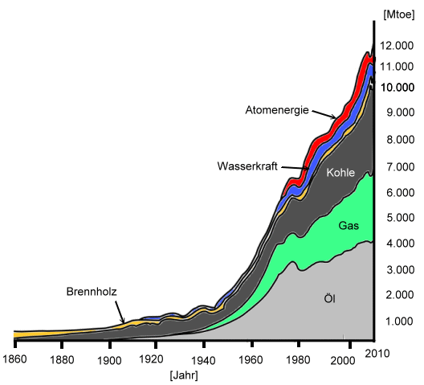
Entwicklung Weltenergieverbrauch
Entwicklung des Weltenergieverbrauchs im Industriezeitalter (von 1860 bis 2010): Der zunehmende Pro-Kopf-Verbrauch und die zunehmende Weltbevölkerung ergaben insbesondere nach dem zweiten Weltkrieg einen enorm ansteigenden Energieverbrauch. (Die Einheit Mtoe bedeutet Millionen Tonnen Öl-Äquivalent.)
Jürgen Paeger, www.oekosystem-erde.de

Slide 5
„Wer glaubt, in einer endlichen Welt könne die Wirtschaft unendlich wachsen, ist entweder ein Idiot oder ein Ökonom.“
(Kenneth Boulding)

Slide 6
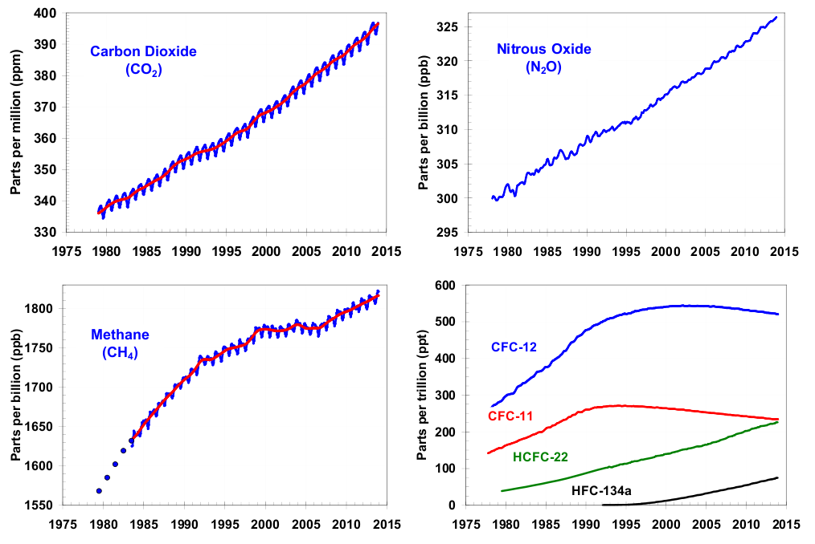
Anstieg der Treibhausgase Kohlendioxid und Methan
US Govt - NOAA (http://www.esrl.noaa.gov/gmd/aggi/)

Slide 7
Tatsächlicher durchschnittlicher Verbrauch in Deutschland
11 t CO₂
Verantwortung des Einzelnen
Angestrebter durchschnittlicher Verbauch
2,7 t CO₂
Was darf sich ein einzelnes Individuum
leisten, ohne ökologisch
und sozial über seine Verhältnisse zu leben?

Slide 8
Klimawandel und das 2-Grad-Ziel in 3 Minuten erklärt
https://www.youtube.com/watch?v=iWvghdlKUOM

Slide 9
Vier Strategien der Nachhaltigkeit
NACHHALTIGKEIT
Effizienz
Subsistenz
Suffizienz
Konsistenz

Slide 10
Effizienz – besser produzieren
Das Gleiche produzieren, aber mit weniger Ressourcenverbrauch oder Ausstoß von CO₂
Notes:
10

Slide 11
Konsistenz – anders produzieren
Produzieren nach dem Vorbild der Natur:
nichts wird „Müll“, alles wird wiederverwertet
Kreislauf von Produktion und Konsum
Notes:
11

Slide 12
Suffizienz – weniger konsumieren
Postwachstum – gemeinsam weniger erreichen
Weniger konsumieren - weniger produzieren
Befreiung vom Überfluss – Weniger Konsum bedeutet nicht Verzicht, sondern mehr Freiheit, Zeit und Selbstbestimmung
Weniger - ist das vielleicht mehr?
Notes:
12

Slide 13
Subsistenz
regional produzieren und regional konsumieren
Produktion für den Eigenbedarf
Produktion für die Region
REGIONAL PRODUUZIERT
REGIONAL konsumiert
Notes:
13

Slide 14
Effizienz
„besser“
Subsistenz
„regionaler“
Konsistenz
„anders“
Suffizienz
„weniger“
Produktion:
Entkopplung von
Produktion und Naturverbrauch/
Emissionsausstoß
Idee:
Reduktion der Durchlaufmenge
an Material und Energie
ohne Wohlstandsverlust
Verbesserung des Verhältnisses
von Nutzen und Aufwand
=
„Grünes Wachstum“
„Nachhaltiges Wachstum“
„Green New Deal“
Produktion und Konsum:
Regional produzieren –
regional konsumieren
Idee:
Regionale Produkte schonen
die Umwelt
Kooperation statt Konkurrenz
Selbstversorgung
Gemeinschaftsnutzung
Reparatur
=
„Subsistenzwirtschaft“
Produktion:
Konsistent produzieren
Idee:
Naturverträgliche Produktion
Kreislaufwirtschaft und
erneuerbare Energien
Vermeidung von Stoffen,
die nicht vollständig
im natürlichen
oder technologischen
Kreislauf
wiederverwertet
werden können
=
„cradle to cradle“
Konsum:
Weniger konsumieren
Idee:
Effizienz, Konsistenz und
Subsistenz allein
reichen nicht aus
Anpassung des
Konsumverhaltens
an ein verträgliches Maß
im Sinne einer
genügsamen Lebensweise
Verhaltensänderung
im individuellen Bereich
=
„Postwachstum“

Slide 15
Nachhaltigkeit
Gesellschaftliche Dimensionen
Ökologie
Kultur
Ökonomie
Technik
Politik
Natur, Umwelt, Klima, Ressourcen, Globalisierung
Menschenbild, Selbstbild, Visionen, Ziele, Akzeptanz, Moral, Kritikfähigkeit, Bedürfnis-struktur
Profitstrategien, Wettbewerb, Konkurrenz, Arbeit,
Reduktion räumlicher und zeitlicher Entgrenzung
Technik, Technikfolgen, Innovationen, Technologischer Imperativ
Rahmen-bedingungen, Gesetzgebung, Koordination, Internationale Zusammenarbeit
Nur für die Lehrkraft
Strategien
Effizienz
Konsistenz
Suffizienz
Subsistenz
Ressourcen-produktivität, Recycling
Energie- und Stoff- regenerations-fähigkeit, Zirkularität
Individuelle Veränderung im Denken und Handeln, Selbstbeschränkung, Hinterfragen von Gewohnheiten
Gemeinschafts-nutzung, Verlängerung der Nutzungsdauer, Eigenproduktion, Regionalisierung der Produktion
Kriterien
Verträg-lichkeit
Erhalt
Solidarität
Gerechtigkeit
Verant-wortung

